Slide 1
FORO:
“HACIA EL FORTALECIMIENTO DE LAS EMPRESAS FORESTALES COMUNITARIAS DESDE EL ÁMBITO FISCAL”
“LAS EMPRESAS FORESTALES COMUNITARIAS EN LA POLÍTICA FORESTAL MEXICANA”
Comisión Nacional Forestal
27 de Agosto de 2019

Slide 2
EMPRESA FORESTAL COMUNITARIA (EFC):
Ejidos y comunidades, que además de contar con una autorización de aprovechamiento de sus recursos forestales, acreditan que cuentan con una organización interna o una empresa legalmente constituida que les permite realizar, de manera diferenciada de los asuntos agrarios, el aprovechamiento, administración, transformación y comercialización de los productos que obtienen de sus terrenos forestales (LGDFS 2019)

Slide 3
ANTECEDENTES
En los últimos 35 años, la creación de empresas forestales comunitarias ha significado un importante logro de ejidos y comunidades forestales en la lucha por aprovechar y mantener sus recursos naturales y generar beneficios económicos y sociales
El incurrir en procesos de producción no solo de materia prima sino de su transformación, ha significado para los ejidatarios y comuneros un enorme esfuerzo que ha llevado a algunos casos a éxitos importantes y en otros a duros fracasos.

Slide 4
PROBLEMÁTICA
La difícil articulación entre la rotación y la continuidad necesaria en los cargos de dirección. Los cargos se rotan cada año o dos años y la experiencia adquirida se pierde en el relevo.
Se elige a los responsables en las asambleas comunales con procedimientos similares a los de cualquier elección, pocas veces se considera si la persona tiene o no la capacidad técnica y administrativa para conducir la empresa de manera adecuada.
Baja competividad, poco involucramiento a procesos de valor agregado, competencia desleal.
Contracción del mercado interno y cargas fiscales impositivas e inapropiadas

Slide 5
AVANCES
En algunas tareas como la comercialización se ha dado una tendencia a la profesionalización de ciertas personas y se han establecido cargos más permanentes La experiencia acumulada ha permitido cierto nivel de eficiencia.
En muchas empresas comunitarias han transitado del sistema tradicional de cargos (definidos por usos y costumbres) a sistemas gerenciales.
Se ha fomentado la capitalización e inversión de las empresas, así como la cultura crediticia.
Reducción de la marginación la migración y la pobreza.

Slide 6
DATOS DUROS
¿Porque debemos fortalecer a las EFC ?
Número de predios
Superficie; 80 % ejidos y comunidades
Volumen autorizado: 78% ejidos y comunidades
Superficie
Volúmenes autorizados

Slide 7
DATOS DUROS
¿Porque debemos fortalecer a las EFC ?
11 millones de personas habitan o dependen de los recursos forestales
15,584 ejidos y comunidades forestales
Producción nacional insuficiente para atender el consumo aparente nacional
67% de la producción forestal maderable proviene de ejidos, 13% de comunidades y 20% de privados
Insuficiente alineación de políticas y programas en el territorio rural
Falta de competitividad de las actividades silvícolas
Falta de acompañamiento y asistencia técnica local

Slide 8
DATOS DUROS
¿Porque debemos fortalecer a las EFC ?
Desempeño responsable
1.38 millones ha
certificadas FSC
2.95 Millones de ha bajo manejo no certificado
0.75 millones de ha con certificación NMX
0.45 millones de ha con Auditoria Técnica Preventiva
25%
280 Ejidos y comunidades aportan 2.46 millones de ha certificadas
68 predios particulares aportan 117 mil ha certificadas
14%
8%
53%
5.53 millones de ha bajo manejo forestal

Slide 9
Misión de la CONAFOR
Impulsar el desarrollo de empresas forestales comunitarias
Beneficios colaterales: servicios ambientales, generar la economía local, empleos directos e indirectos

Slide 10
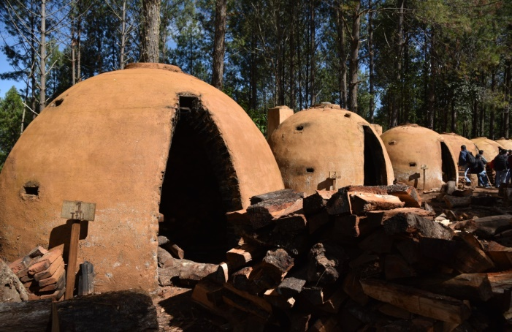
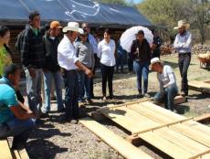
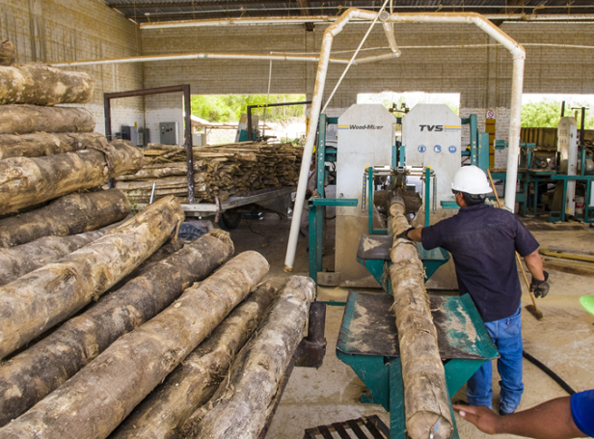
Misión de la CONAFOR
Lograr que la Silvicultura sea económicamente rentable a través del desarrollo de las empresas forestales comunitarias.
Fomentar la integración y desarrollo de cadenas productivas redes de valor. Para mejorar las condiciones económicas y sociales de las EFC.
Fomentar el desarrollo de mercados justos de materia prima y productos forestales.

Slide 11
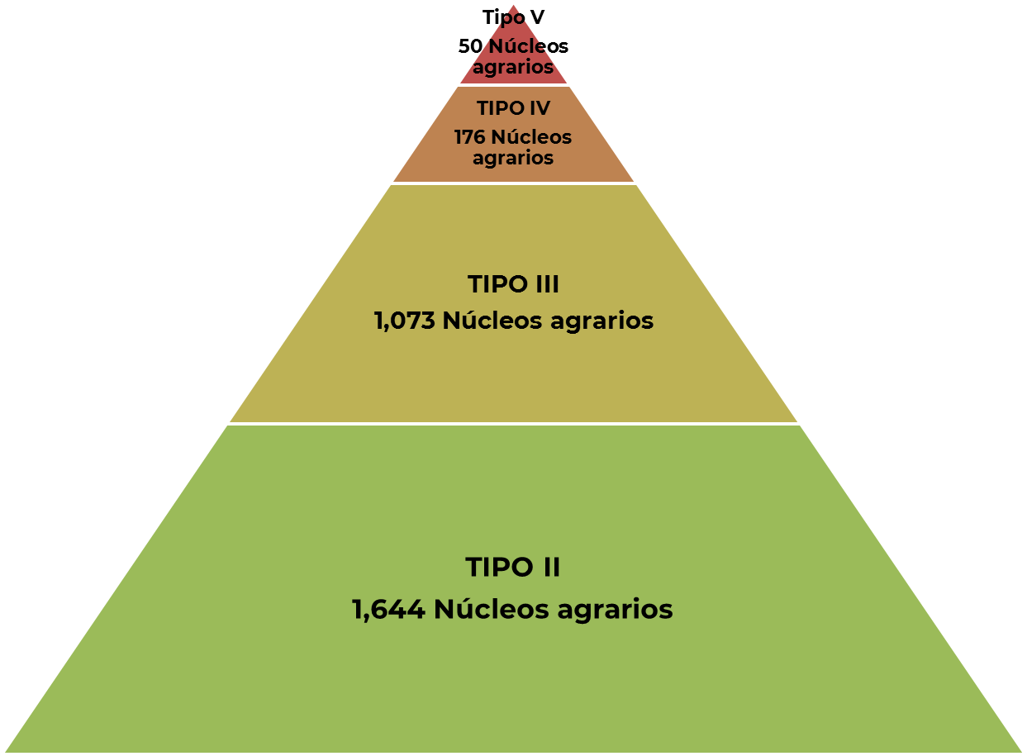
Misión de la CONAFOR
Nivel de apropiación del proceso productivo forestal
Tipología de las EFC
2%
6%
36%
56%
Tipo I. Productores potenciales
Tipo II. Productores que venden en pie. Con nivel de gobernanza bajo.
Tipo III. Productores de materias primas forestales LAB brecha. Con nivel de gobernanza medio
Tipo IV. Productores con capacidad de 1ª transformación y comercialización. Con nivel de gobernanza Alto.
Tipo V. Productores especializados con capacidad de 2ª transformación y generación de valor agregado. Con nivel de gobernanza alto y que ha escalado su organización social agraria a nivel empresarial.

Slide 12
¿Cuál debe ser el esquema más adecuado y eficiente para la implementación de la estrategia Nacional de MFC en campo?
Fortalecer los procesos productivos de las EFC en todas las etapas de la cadena de valor forestal
Incentivos
Priorizar proyectos estratégicos integrales y de valor agregado.
Mecanismos
Vinculación de sector privado y social.
Financiamiento y esquemas de garantías apropiadas.
Capitalización de garantías líquidas.
Acompañamiento especializado y continuo.
Mayor prelación a proyectos de diversificación productiva.
Mayor prelación a ejidos y comunidades que acrediten mejores prácticas de rendición de cuentas y distribución de beneficios.
Reglas de operación que privilegien el fortalecimientos de la cadena de valor.
Concurrencia de recursos para proyectos estratégicos.
Privilegiar proyectos incluyentes (jóvenes, mujeres y pueblos originarios).
Desarrollo de capacidades técnicas, administrativas y gerenciales.
Estrategia de desarrollo de proveedores sistema producto y alianzas para la comercialización.
Impulsar un sistema de extensionismo.
Intercambio de experiencias nacionales e internacionales.
Promover políticas institucionales de consumo responsable.
Priorizar los proyectos que consideren puntos de venta.

Slide 13
CONSIDERACIONES FINALES
El manejo forestal sustentable se limita, si no se desarrolla la industria forestal comunitaria. Debemos impulsar a las empresas Forestales Comunitarias.
Las Empresas Forestales Comunitarias, no solo incorporan aspectos técnicos y económicos, sino también sociales y ambientales.
Debe haber una política fiscal propia y diferenciada para las EFC (ejidos y comunidades), considerando el interés publico que representan.

Slide 14
¡Muchas Gracias!
Filemón Manzano Méndez
Gerencia de Manejo Forestal Comunitario
Comisión Nacional Forestal
filemon.manzano@conafor.gob.mx

